Slide 1




Chào mừng các em đến với tiết
Tiếng Việt - Lớp 2

Slide 2









YÊU CẦU
CẦN ĐẠT
……….
………….
3
……………
4
………….

Slide 3
Khởi động

Slide 4
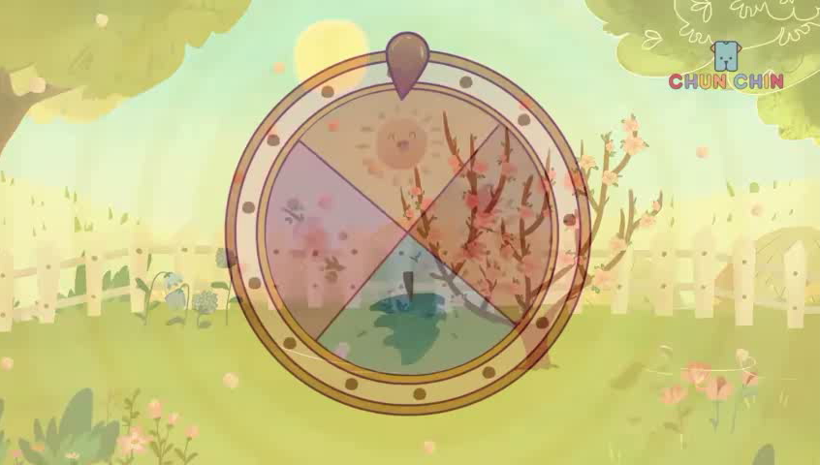

Slide 5













Bài 1: CHUYỆN BỐN MÙA

Slide 6





Tiết 1 + 2

Slide 7







Mục tiêu bài học
1
Đọc đúng các tiếng trong bài.
Đọc đúng lời kể chuyện và lời nói của nhân vật
2
Nhận biết được 4 mùa xuân, hạ, thu, đông mỗi mùa mỗi vẻ đẹp riêng, đều có ích cho cuộc sống.
3

Slide 8


Slide 9
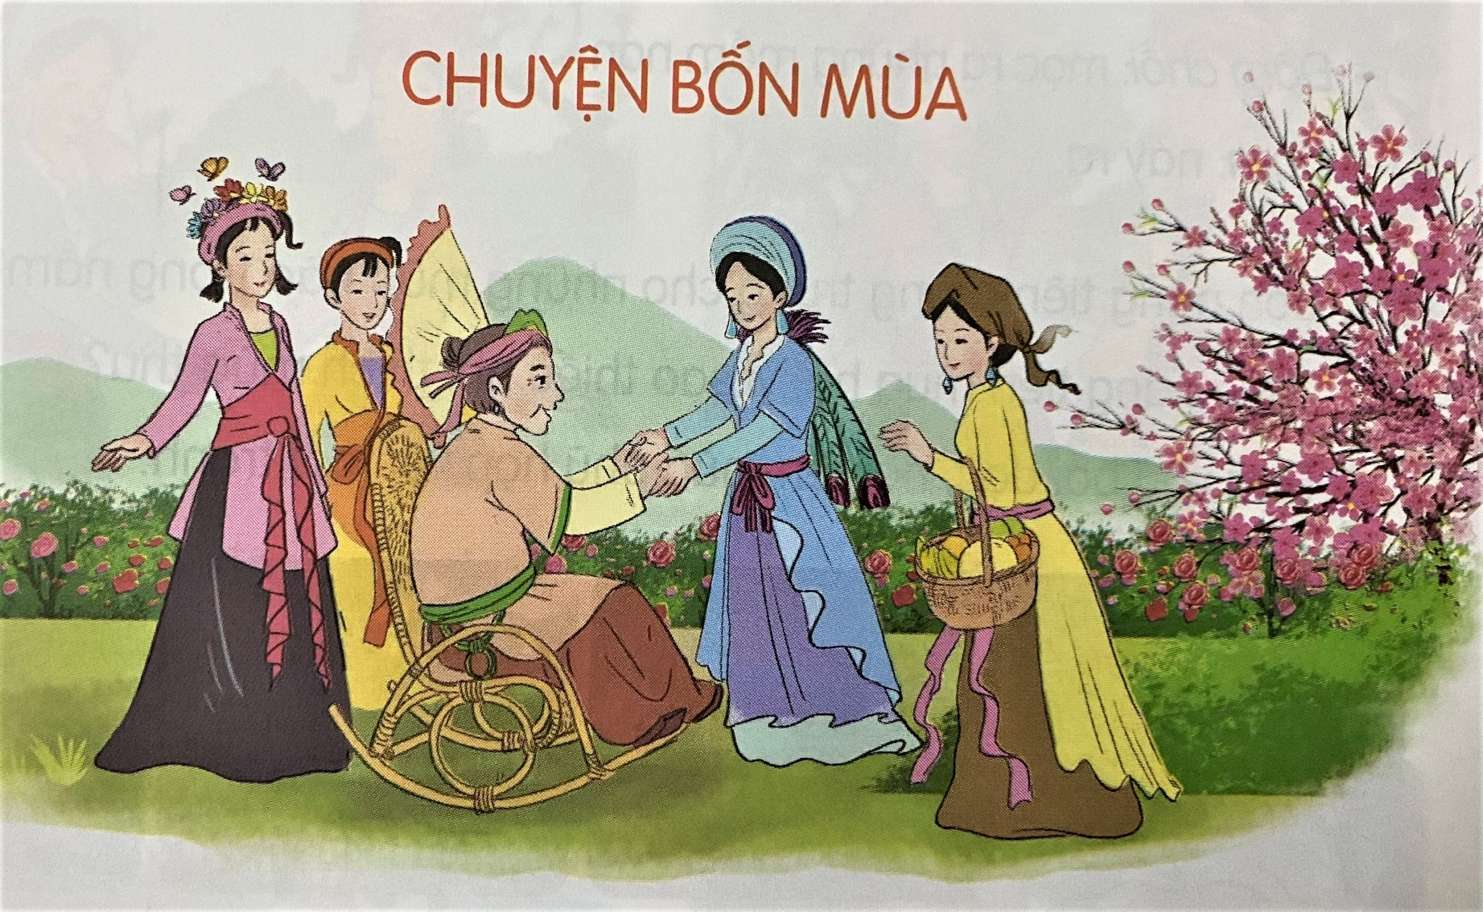

Slide 10


Đọc

Slide 11
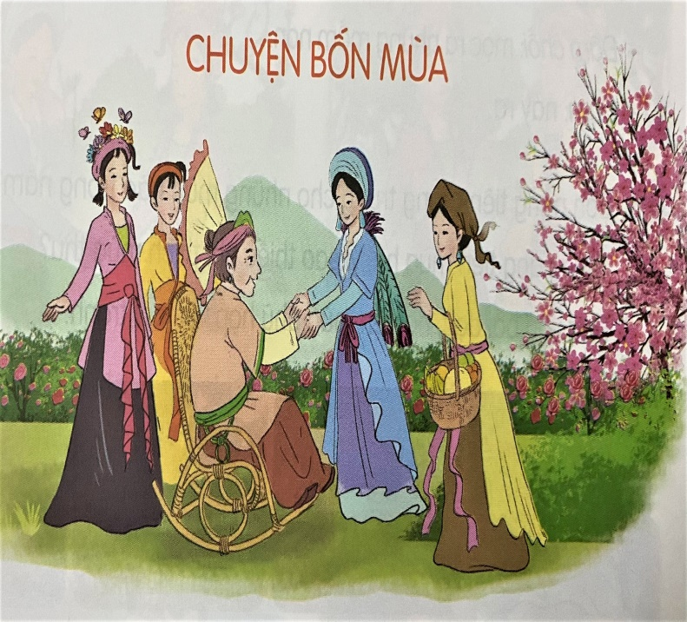
CHUYỆN BỐN MÙA
Ngày đầu năm, bốn nàng tiên Xuân, Hạ, Thu, Đông gặp nhau. Đông cầm tay Xuân bảo:
Chị là người sung sướng nhất. Ai cũng yêu chị. Chị về, cây nào cũng đâm chồi nảy lộc.
Xuân nói:
Nhưng nhờ em Hạ, cây trong vườn mới đơm trái ngọt, học sinh mới được nghỉ hè.
Nàng Hạ tinh nghịch xen vào:
Thế mà thiếu nhi lại thích em Thu nhất. Không có Thu, làm sao có đêm trăng rằm rước đèn, phá cỗ, …
Giọng buồn buồn, Đông nói:
Chỉ có em là chẳng ai yêu.
Thu đặt tay lên vai đông, thủ thỉ:
Có em mới có bập bùng bếp lửa nhà sàn, mọi người mới có giấc ngủ ấm trong chăn.
Bốn nàng tiên mải chuyện trò, không biết bà đất đã đến từ lúc nào. Bà nói:
Xuân làm cho cây lá tươi tốt. Hạ cho trái ngọt, hoa thơm. Thu làm cho trời xanh cao, học sinh nhớ ngày tựu trường. Còn cháu Đông, cháu có công ấp ủ mầm sống để xuân về cây cối đâm chòi nảy lộc. Các cháu đều có ích, đều đáng yêu.

Slide 12

ĐỌC
Cách đọc lời thoại nhân vật
Lời 4 cô tiên: nhí nhảnh, hồn nhiên
Lời bà Đất: trầm lắng

Slide 13
CHUYỆN BỐN MÙA
1
Ngày đầu năm, bốn nàng tiên Xuân, Hạ, Thu, Đông gặp nhau. Đông cầm tay Xuân bảo:
Chị là người sung sướng nhất. Ai cũng yêu chị. Chị về, cây nào cũng đâm chồi nảy lộc.
Xuân nói:
Nhưng nhờ em Hạ, cây trong vườn mới đơm trái ngọt, học sinh mới được nghỉ hè.
Nàng Hạ tinh nghịch xen vào:
Thế mà thiếu nhi lại thích em Thu nhất. Không có Thu, làm sao có đêm trăng rằm rước đèn, phá cỗ, …
Giọng buồn buồn, Đông nói:
Chỉ có em là chẳng ai yêu.
Thu đặt tay lên vai đông, thủ thỉ:
Có em mới có bập bùng bếp lửa nhà sàn, mọi người mới có giấc ngủ ấm trong chăn.
Bốn nàng tiên mải chuyện trò, không biết bà đất đã đến từ lúc nào. Bà nói:
Xuân làm cho cây lá tươi tốt. Hạ cho trái ngọt, hoa thơm. Thu làm cho trời xanh cao, học sinh nhớ ngày tựu trường. Còn cháu Đông, cháu có công ấp ủ mầm sống để xuân về cây cối đâm chòi nảy lộc. Các cháu đều có ích, đều đáng yêu.
CHIA ĐOẠN
2

Slide 14
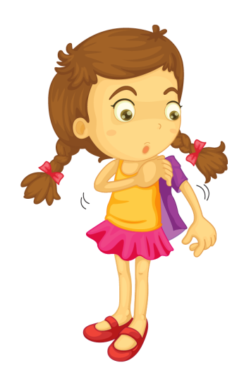

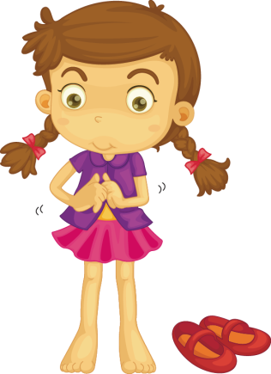
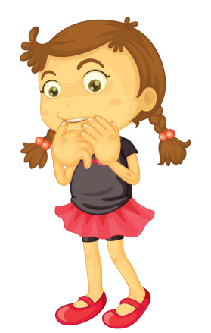
Luyện đọc từ khó

Slide 15
CHUYỆN BỐN MÙA
1
Ngày đầu năm, bốn nàng tiên Xuân, Hạ, Thu, Đông gặp nhau. Đông cầm tay Xuân bảo:
Chị là người sung sướng nhất. Ai cũng yêu chị. Chị về, cây nào cũng đâm chồi nảy lộc.
Xuân nói:
Nhưng nhờ em Hạ, cây trong vườn mới đơm trái ngọt, học sinh mới được nghỉ hè.
Nàng Hạ tinh nghịch xen vào:
Thế mà thiếu nhi lại thích em Thu nhất. Không có Thu, làm sao có đêm trăng rằm rước đèn, phá cỗ, …
Giọng buồn buồn, Đông nói:
Chỉ có em là chẳng ai yêu.
Thu đặt tay lên vai đông, thủ thỉ:
Có em mới có bập bùng bếp lửa nhà sàn, mọi người mới có giấc ngủ ấm trong chăn.
Bốn nàng tiên mải chuyện trò, không biết bà đất đã đến từ lúc nào. Bà nói:
Xuân làm cho cây lá tươi tốt. Hạ cho trái ngọt, hoa thơm. Thu làm cho trời xanh cao, học sinh nhớ ngày tựu trường. Còn cháu Đông, cháu có công ấp ủ mầm sống để xuân về cây cối đâm chòi nảy lộc. Các cháu đều có ích, đều đáng yêu.
2

Slide 16





Luyện đọc câu dài
Nhưng nhờ có em Hạ, cây trong vườn mới đơm trái ngọt, học sinh mới được nghỉ hè.
Còn cháu Đông, cháu có công ấp ủ mầm sống để xuân về cây cối đâm chồi nảy lộc.

Slide 17


Giải nghĩa từ
Notes:
Bài giảng thiết kế bởi: Hương Thảo - tranthao121006@gmail.com

Slide 18
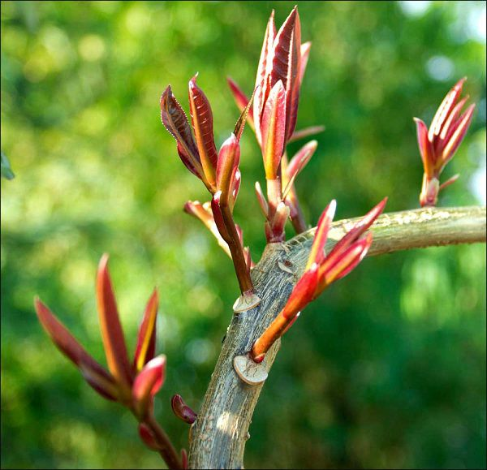
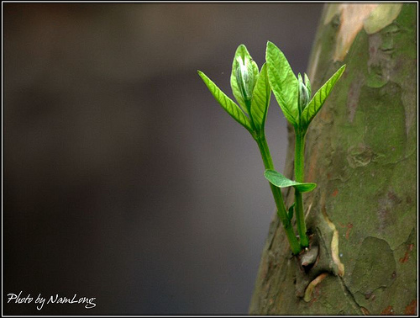
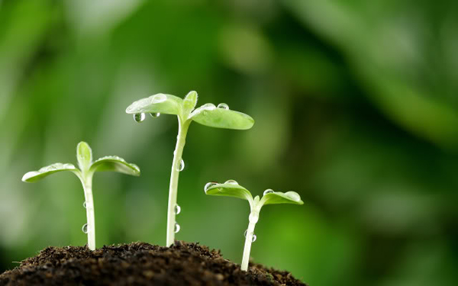
đâm chồi nảy lộc

Slide 19
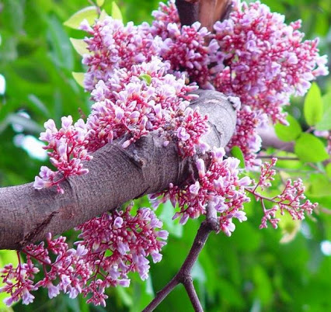
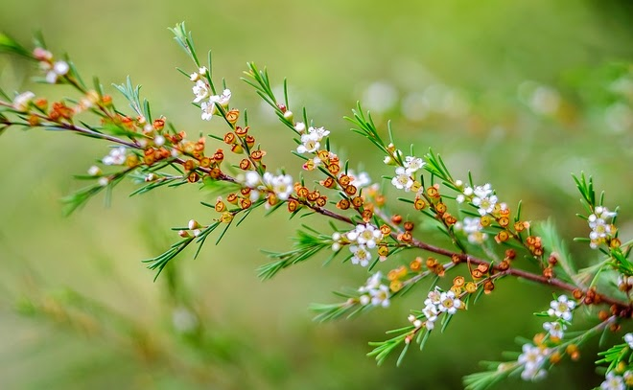
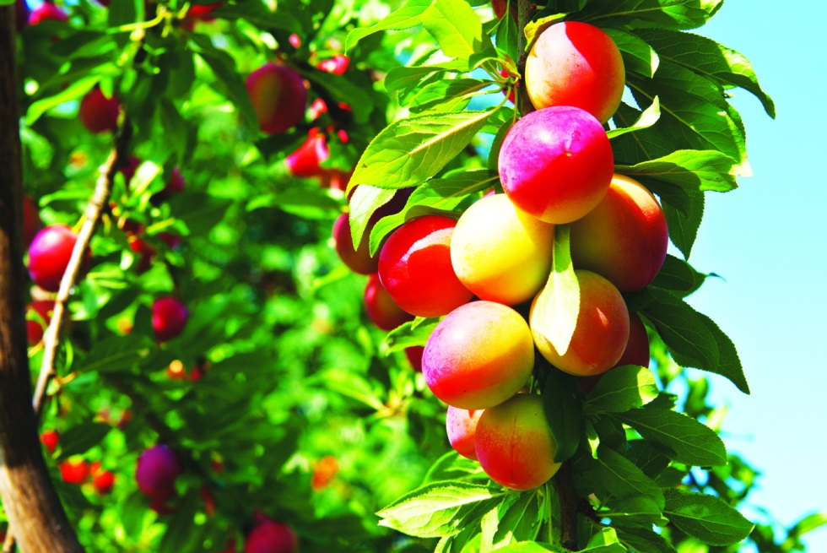
Đơm: nảy ra

Slide 20
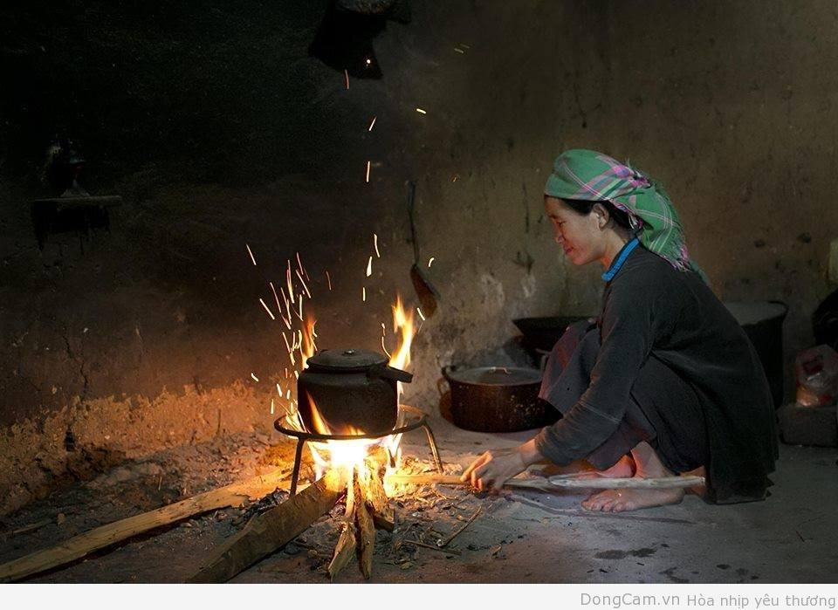
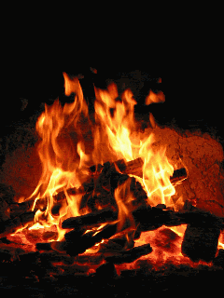
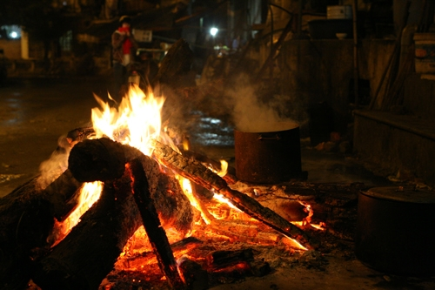
bập bùng

Slide 21
CHUYỆN BỐN MÙA
1
Ngày đầu năm, bốn nàng tiên Xuân, Hạ, Thu, Đông gặp nhau. Đông cầm tay Xuân bảo:
Chị là người sung sướng nhất. Ai cũng yêu chị. Chị về, cây nào cũng đâm chồi nảy lộc.
Xuân nói:
Nhưng nhờ em Hạ, cây trong vườn mới đơm trái ngọt, học sinh mới được nghỉ hè.
Nàng Hạ tinh nghịch xen vào:
Thế mà thiếu nhi lại thích em Thu nhất. Không có Thu, làm sao có đêm trăng rằm rước đèn, phá cỗ, …
Giọng buồn buồn, Đông nói:
Chỉ có em là chẳng ai yêu.
Thu đặt tay lên vai đông, thủ thỉ:
Có em mới có bập bùng bếp lửa nhà sàn, mọi người mới có giấc ngủ ấm trong chăn.
Bốn nàng tiên mải chuyện trò, không biết bà đất đã đến từ lúc nào. Bà nói:
Xuân làm cho cây lá tươi tốt. Hạ cho trái ngọt, hoa thơm. Thu làm cho trời xanh cao, học sinh nhớ ngày tựu trường. Còn cháu Đông, cháu có công ấp ủ mầm sống để xuân về cây cối đâm chòi nảy lộc. Các cháu đều có ích, đều đáng yêu.
Đọc đoạn
2

Slide 22
CHUYỆN BỐN MÙA
1
Ngày đầu năm, bốn nàng tiên Xuân, Hạ, Thu, Đông gặp nhau. Đông cầm tay Xuân bảo:
Chị là người sung sướng nhất. Ai cũng yêu chị. Chị về, cây nào cũng đâm chồi nảy lộc.
Xuân nói:
Nhưng nhờ em Hạ, cây trong vườn mới đơm trái ngọt, học sinh mới được nghỉ hè.
Nàng Hạ tinh nghịch xen vào:
Thế mà thiếu nhi lại thích em Thu nhất. Không có Thu, làm sao có đêm trăng rằm rước đèn, phá cỗ, …
Giọng buồn buồn, Đông nói:
Chỉ có em là chẳng ai yêu.
Thu đặt tay lên vai đông, thủ thỉ:
Có em mới có bập bùng bếp lửa nhà sàn, mọi người mới có giấc ngủ ấm trong chăn.
Bốn nàng tiên mải chuyện trò, không biết bà đất đã đến từ lúc nào. Bà nói:
Xuân làm cho cây lá tươi tốt. Hạ cho trái ngọt, hoa thơm. Thu làm cho trời xanh cao, học sinh nhớ ngày tựu trường. Còn cháu Đông, cháu có công ấp ủ mầm sống để xuân về cây cối đâm chòi nảy lộc. Các cháu đều có ích, đều đáng yêu.
Đọc toàn bài
2

Slide 23
Trả lời câu hỏi

Slide 24
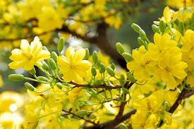
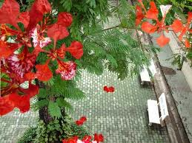
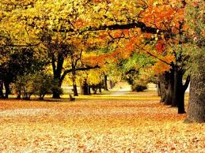
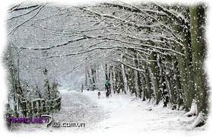
- Bốn nàng tiên trong truyện tượng trưng cho những mùa nào trong năm?
- Bốn nàng tiên trong truyện tượng trưng cho bốn mùa trong năm. Đó là:
Mùa Xuân
Mùa Hạ
Mùa Thu
Mùa Đông

Slide 25

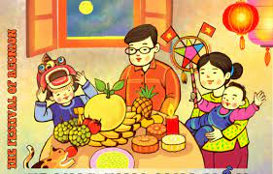
2. Theo nàng tiên mùa hạ, vì sao thiếu nhi thích mùa thu?

Slide 26
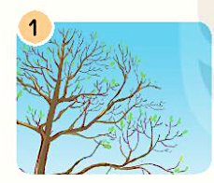
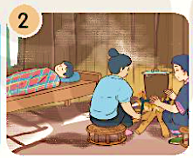
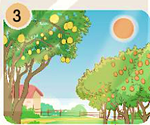
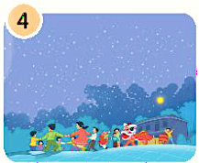
3. Dựa vào bài đọc, nói tên mùa phù hợp với mỗi tranh:
Mùa hè
Mùa thu
Mùa xuân
Mùa đông
4. Vì sao bà Đất nói cả bốn nàng tiên đều có ích và đáng yêu?
→ Xuân làm cho cây lá tươi tốt. Hạ cho trái ngọt, hoa thơm. Thu làm cho trời xanh cao, học sinh nhớ ngày tựu trường. Đông ấp ủ mầm sống để mùa xuân về cây cối đâm chồi nảy lộc.

Slide 27
Ý nghĩa của câu chuyện là gì?
Bốn mùa xuân, hạ, thu, đông mỗi mùa mỗi vẻ đẹp riêng, đều có ích cho cuộc sống.

Slide 28
Luyện tập

Slide 29


Slide 30


Slide 31
Củng cố, dặn dò

